Slide 1

Модуль № 1
Биосферный и биоценотический уровни организации жизни

Slide 2


ЛЕКЦИЯ № 1
ЭКОЛОГИЯ
ЧЕЛОВЕКА
Введение в медицинскую паразитологию

Slide 3
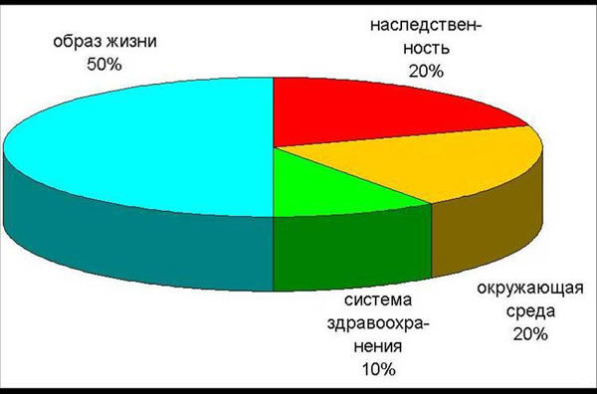
Медицинская биология
Слагаемые здоровья человека
изучает жизнедеятельность и здоровье человека (молекулярный, генетический, клеточный, онтогенетический, популяционный и экологический факторы).

Slide 4
Экология человека
Это комплексная дисциплина, которая изучает закономерности взаимодействия человека с окружающей средой, вопросы народонаселения, сохранения, развития здоровья, совершен-ствования физических и психических возможностей человека

Slide 5
Введение в медицинскую паразитологию
МП является частью экологии человека.
Паразитизм (рага-около, zitos-питание) - это форма антагонистического симбиоза (сожительство разных видов), при котором один вид (I) организма живет за счет другого вида организма (II), причиняя ему вред.

Slide 6
Медицинская паразитология изучает:
паразитов человека;
взаимоотношения паразитов и хозяев;
методы диагностики;
лечение и профилактику паразитозов (заболеваний, которые вызываются паразитами).
МП делится на 3 раздела:
Мед. протозоология
Мед. гельминтология
Мед. арахноэнтомология

Slide 7
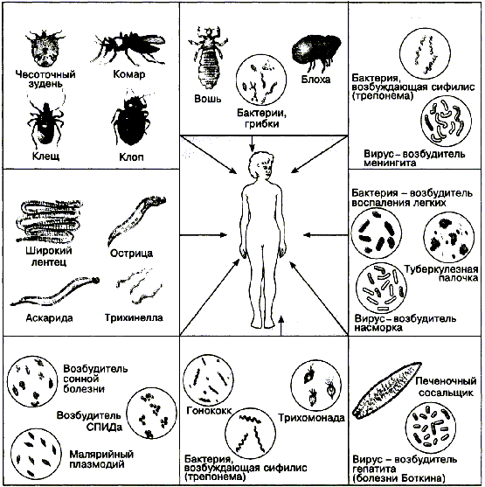

Slide 8
План ответа
По этому плану нужно уметь характеризовать (дать описание) любого паразита или переносчика
Название (русское и латинское)
Географическое распространение (в каких странах)
Морфологические особенности (строение)
Стадии жизненного цикла (развитие)
Пути проникновения в организм человека и локализация
Медицинское значение (название заболевания)
Лабораторная диагностика (как определить)
Профилактика (что нужно делать, чтобы не заболеть)

Slide 9
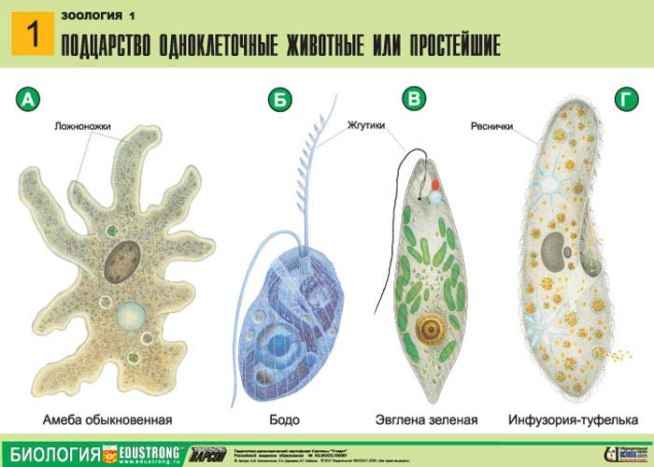

Slide 10
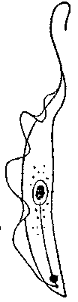
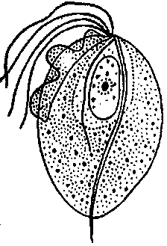
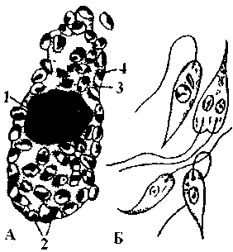
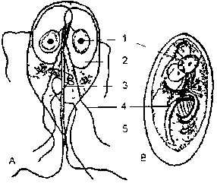
Общая характеристика класса ZOOMASTIGOPHORA (жгутиковые)
Имеют 1 или несколько жгутиков - органоиды движения.
У некоторых видов есть ундулирующая мембрана. Клетка жгутиковых покрыта пелликулой - оболочкой. Питание гетеротрофное. Размножение бесполое: продольное деление надвое. Такое деление характерно для жгутиковых. Многие виды имеют медицинское значение (вызывают болезни).

Slide 11
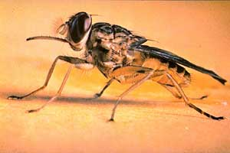
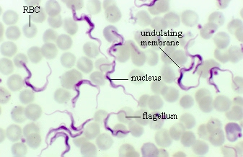
Трипаносомы африканские
1.Латинское название: 1)TRYPANOSOMA BRUCEI GAMBIENSE,
2)TRYPANOSOMA BRUCEI RHODESIЕNSE.
Glosslna palpalis

Slide 12
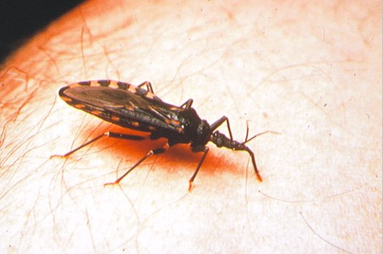
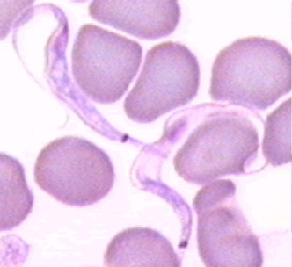
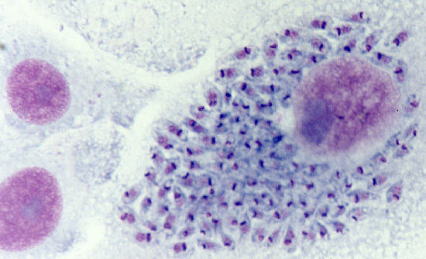
Трипаносома американская
Латинское название: TRYPANOSOMA CRUZI
trypomastigote
Triatoma infestans
amastigote stage

Slide 13
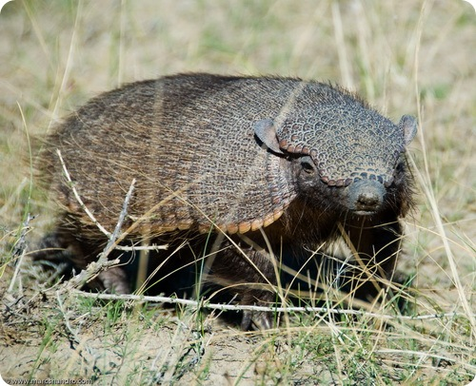

Slide 14
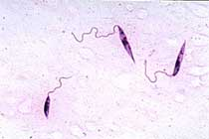
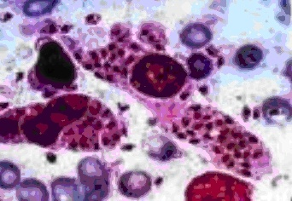
LEISHMANIASIS
Amastigote
Promastigote

Slide 15
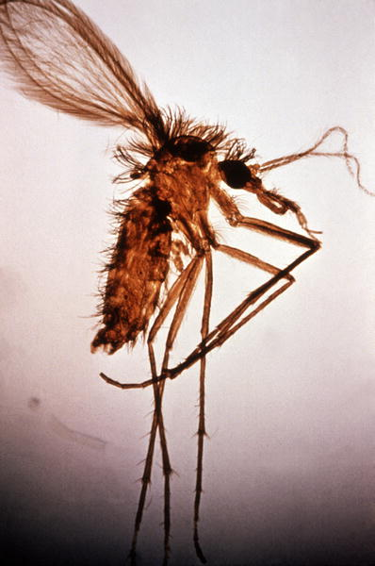
Phlebotomus

Slide 16
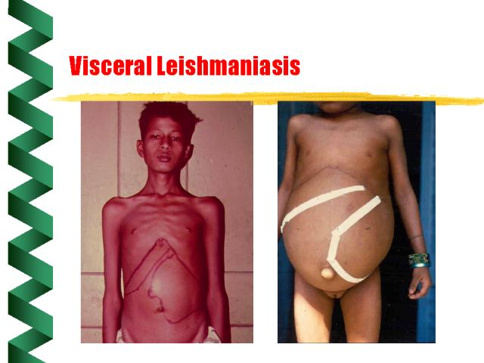

Slide 17
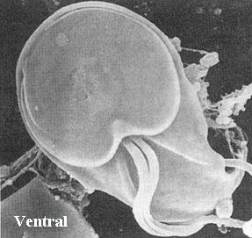
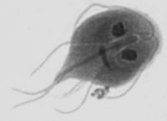
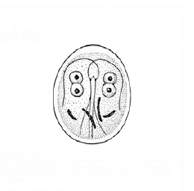
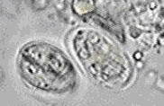
LAMBLIA intestinalis

Slide 18
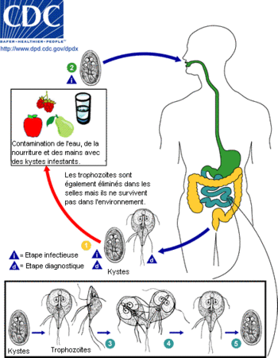

Slide 19
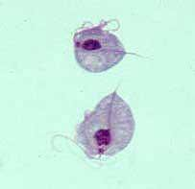
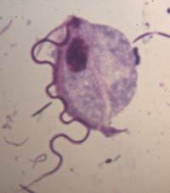
Trichomonas
vaginalis
Trichomonas
hominis

Slide 20
Тип APICOMPLEXA, Класс SPOROZOA
Нет органелл движения, пищеварительных и выделительных вакуолей;
Есть апикальный комплекс – органоид для проникновения в клетки хозяина;
Образуют спорозоиты – подвижные споры;
Разные формы размножения:
1)бесполое - эндогония (внутреннее почкование), шизогония (множественное деление), спорогония (образование спор);
2) половое – копуляция (слияние макро- и микрогамет с образованием зиготы)
В жизненном цикле есть основной и промежуточный хозяин. В основном (окончательном) хозяине паразит размножается половым путем. В промежуточном хозяине паразит размножается бесполым путем.

Slide 21
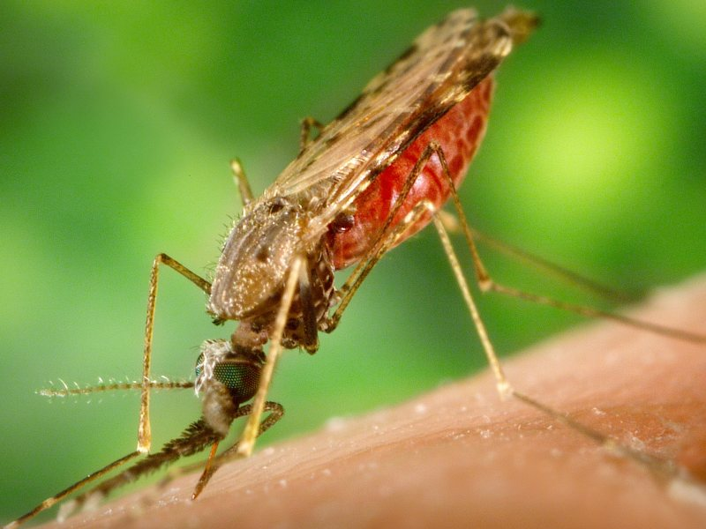

Slide 22
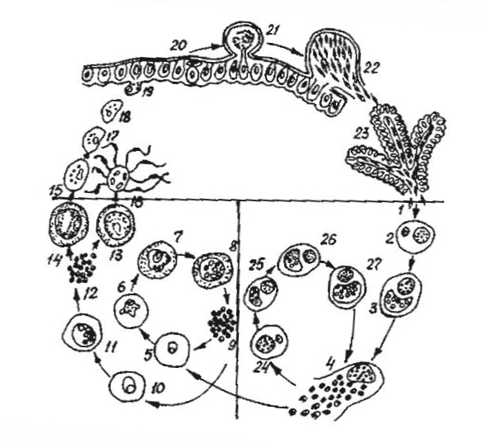

Slide 23
Токсоплазма – возбудитель токсоплазмоза
Toxoplasma gondii
Морфологические особенности:
Токсоплазма на стадии эндозоида имеет полулунную форму ( как долька апельсина). Один конец заострен, а другой закруглен. На остром конце имеется коноид. Скопление эндозоидов в клетке хозяина называется псевдоцистой. Несколько сот паразитов, окруженные толстой оболочкой, образуют цисту.

Slide 24
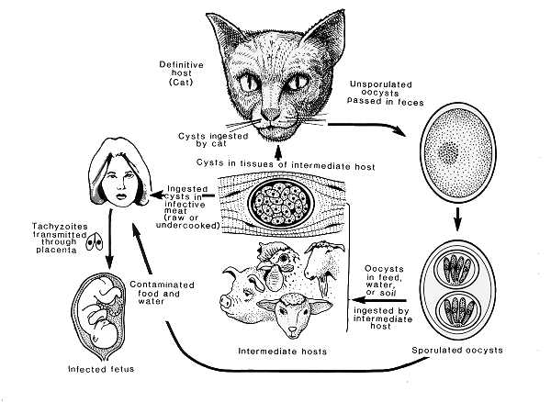

Slide 25
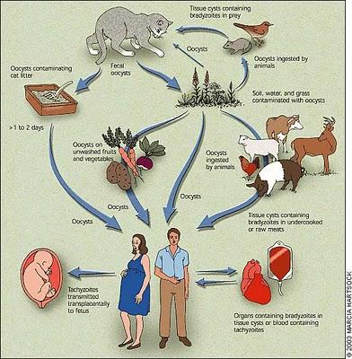

Slide 26
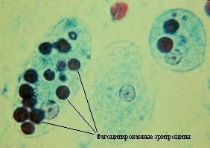
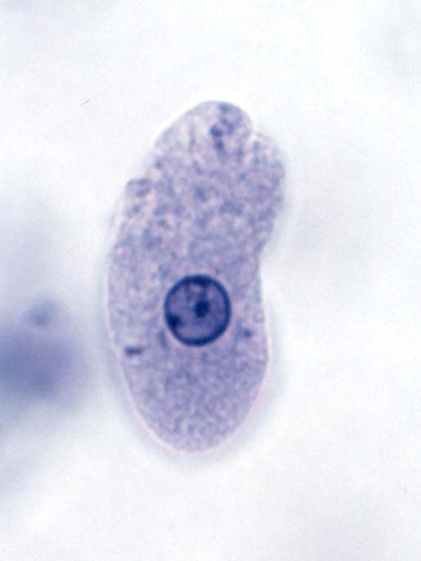

тип SARCOMASTIGOPHORA
класс Lobosea (Rhisopoda)
Entamoeba histolytica

Slide 27
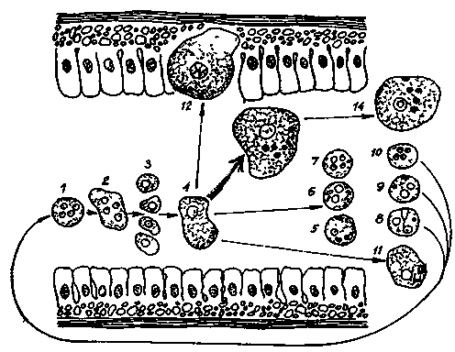
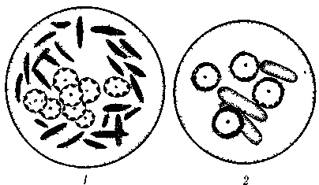

Slide 28
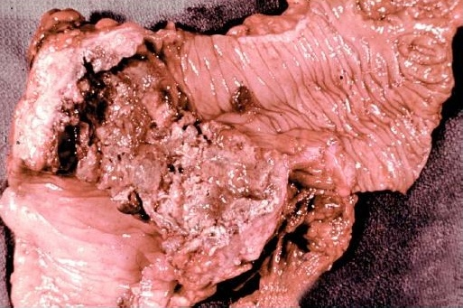

Slide 29
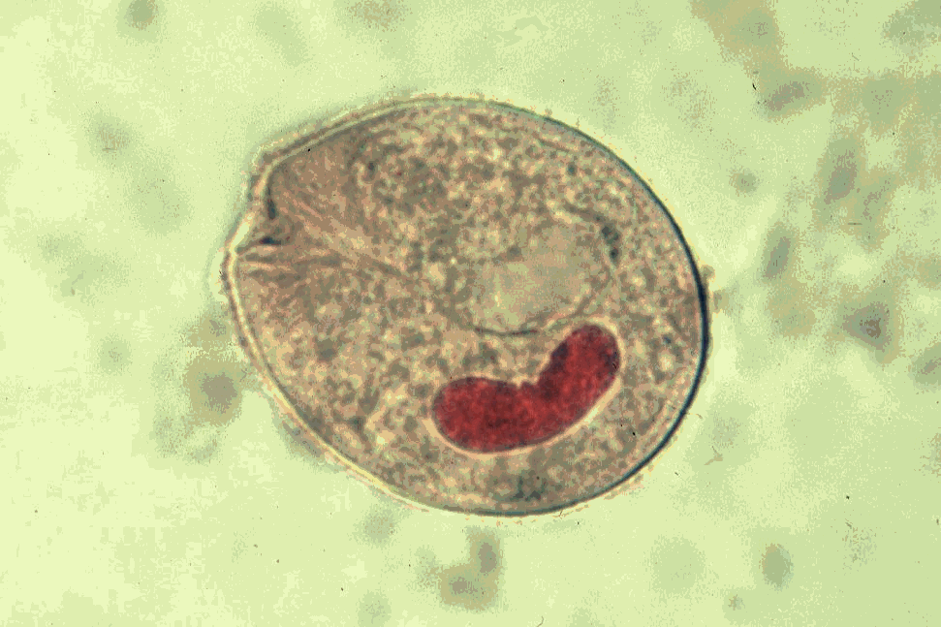
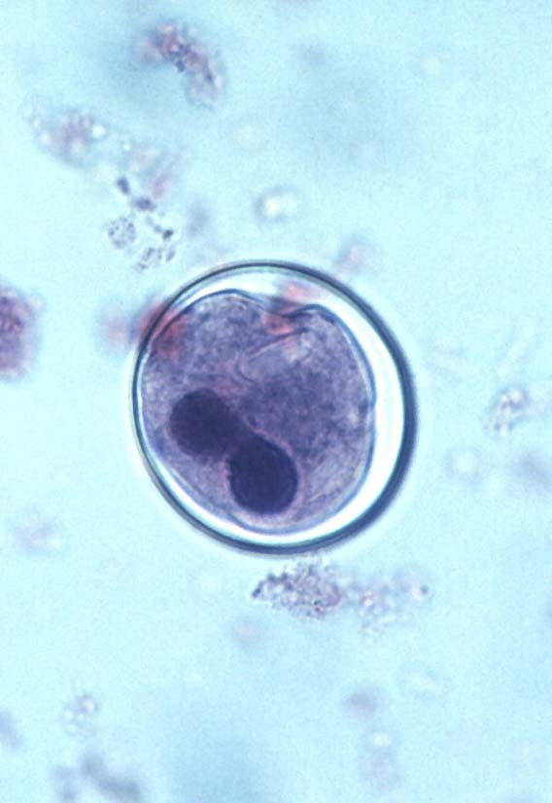
Тип Infusoria (Ciliophora) класс Litostomatea
Balantidium coli

Slide 31
